Slide 1
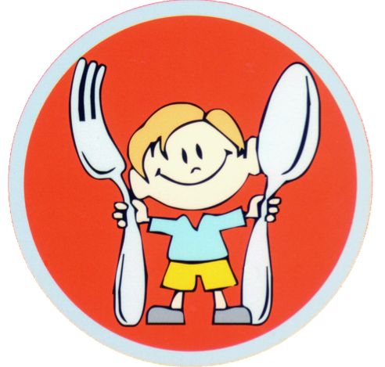
Организация рационального питания
старшеклассников

Slide 2
Правильное питание–
важнейшее условие сохранения
здоровья и развития в старшем школьном возрасте.

Slide 3
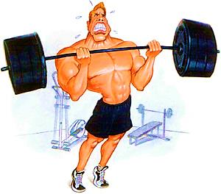
В 12-17 лет подросткам требуется значительно больше
энергии и пластического материала для формирования
новых структур, чем в любом в другом возрасте.

Slide 4
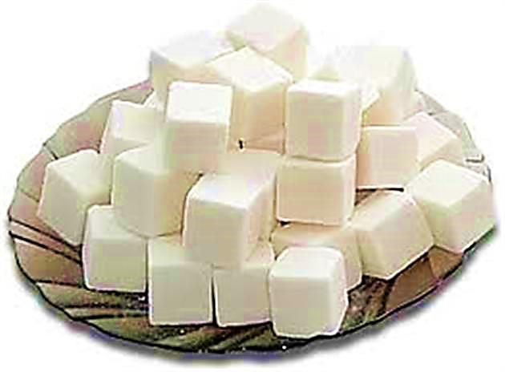
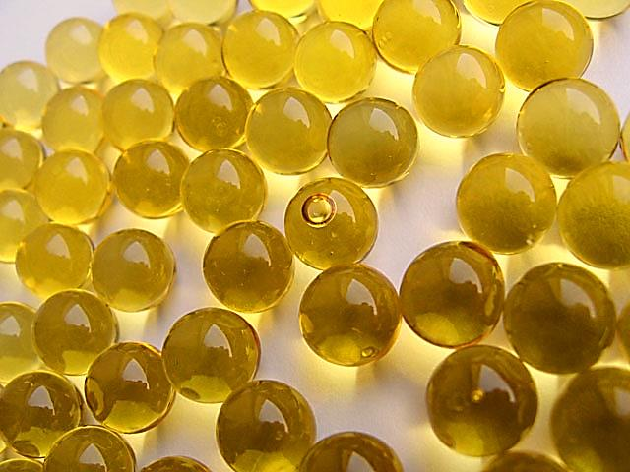
Белок – питание необходимое для роста,
формирования имунной системы,
развития мускулатуры, увеличения силы мышц.
Белки содержатся почти во всех продуктах,
кроме сахара и жиров.

Slide 5
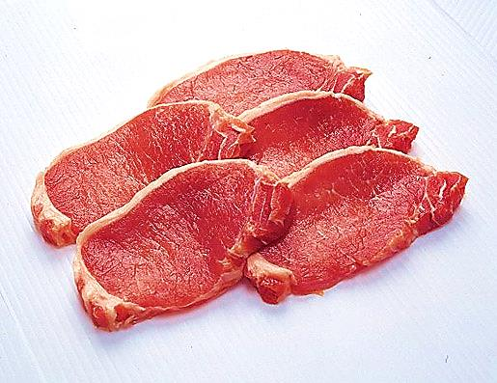
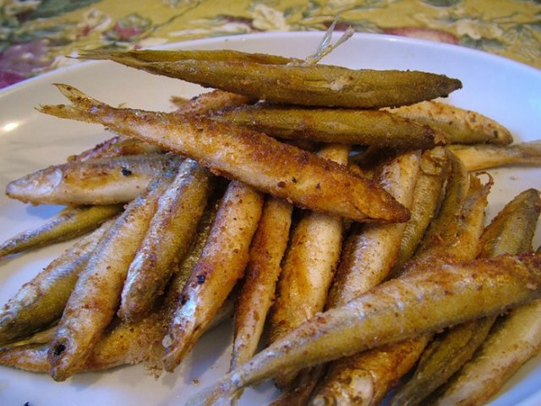
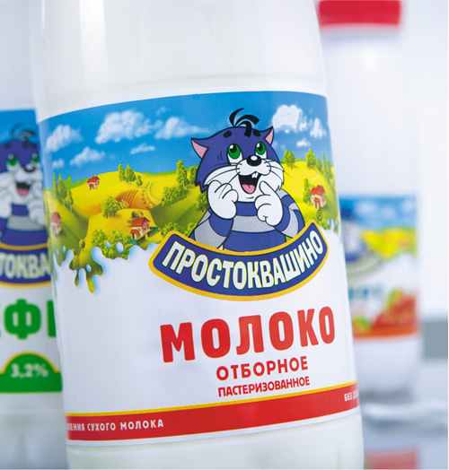
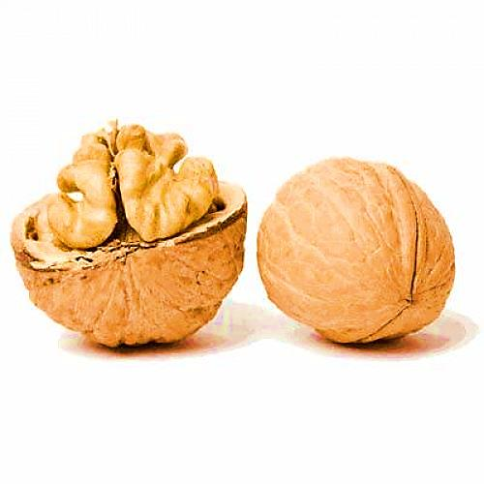
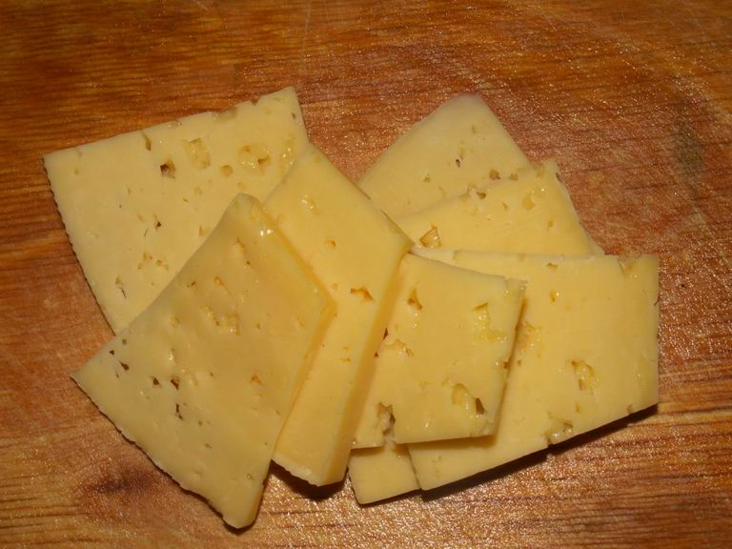
Особенно богаты белками :

Slide 6
Снижается
работоспособность
Сопротивление к
инфекциям
ДЕФИЦИТ БЕЛКА
Нарушение функции
головного мозга
Страдает
память
Быстро
возникает
переутомление

Slide 7
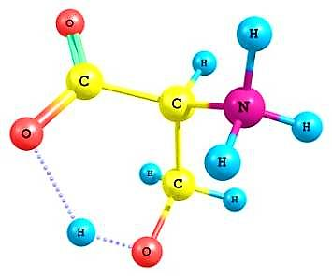
Белки животного происхождения
в рационе должны
составлять не менее 50 % от
общего количества белков рациона.
Белки состоят из более простых
веществ – аминокислот.

Slide 8
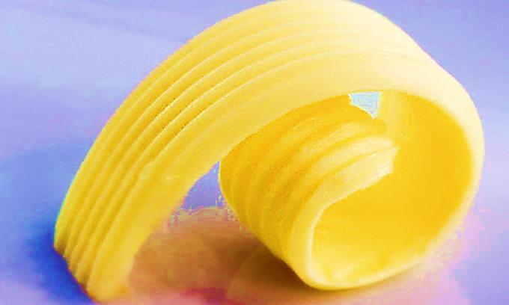
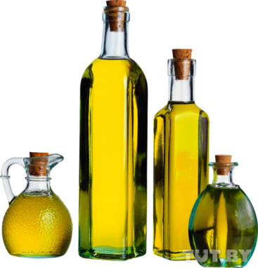
ЖИРЫ

Slide 9
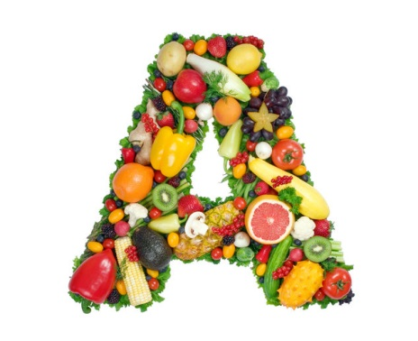
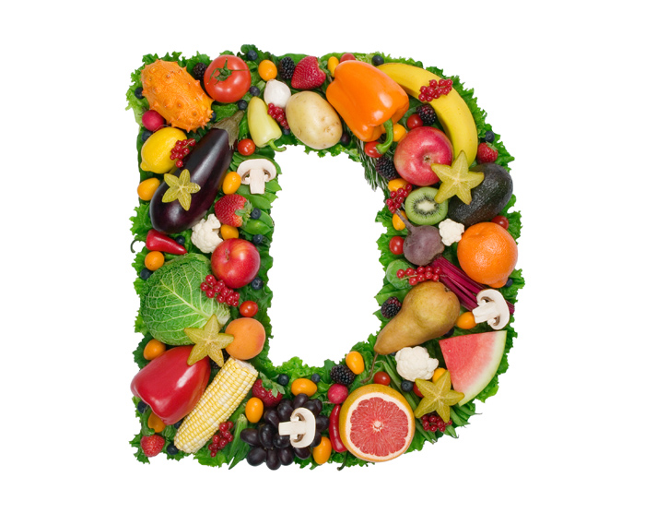
Помимо энергетической, жиры выполняют также важную пластическую функцию,
входя в структуры мембраны. К тому же жиры служат источником
витаминов А и Д.

Slide 10
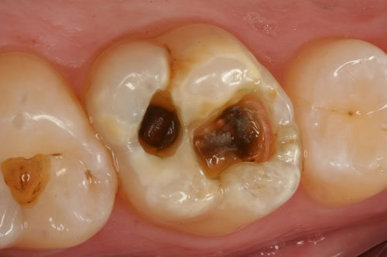
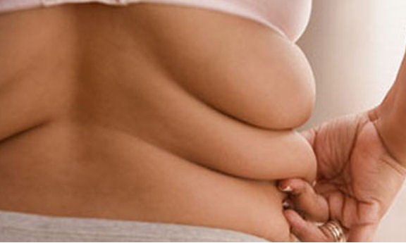
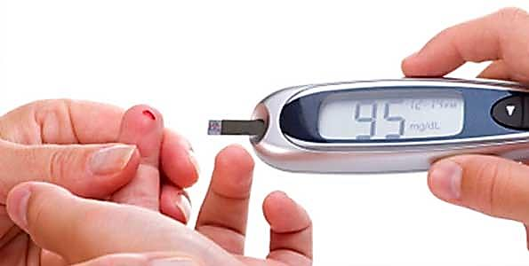
Подросток при умеренных физических
нагрузках должен потреблять
382-422 г усвояемых углеводов в день.
Избыток сладостей

Slide 11
В зимне-весенний период,
когда в рационе питания
наблюдается естественная нехватка витаминов,
нередко рекомендуют полимитаминные препараты,
однако делать это можно только после
консультации с врачом!

Slide 12
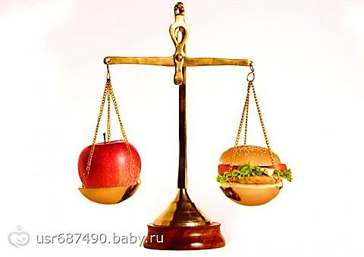
Режим питания старшеклассника
должен включать 4-5 приемов пищи в сутки,
через 4 часа.
Питание в школе желательно сочетать с домашним питанием,
чтобы рацион был однообразным или недостаточным.
В первую половину дня лучше съедать продукты,
богатые животным белком,
а на ужин – молочно-растительные блюда.
Завтрак-25%,
обед – 35-40%,
школьный завтрак (полдник) -10-15%,
ужин – 25%

Slide 13
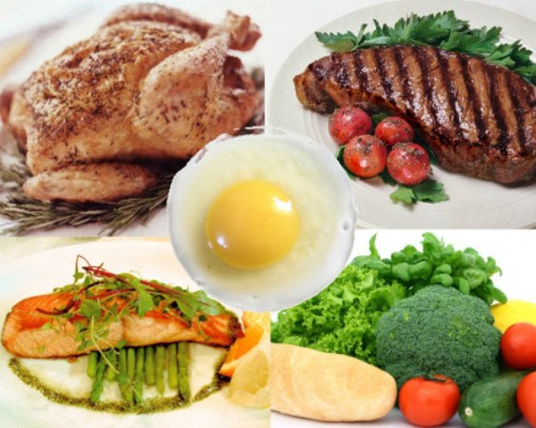
Подросток должен потреблять достаточно белка,
для чего необходимо есть такие продукты
как постное мясо, молоко, рыба, творог,
в небольшом количестве сметану,
сыр, сливки, сливочное масло.
Не надо забывать и о растительном масле.
Овощные и фруктовые блюда должны
быть взяты за основу,
т.к. содержат минеральные вещества, витамины,
в овощах особенно много клетчатки и пектина,
за счёт которых создаётся чувство насыщения,
более того налаживается работа кишечника
и выводятся шлаки из организма.

